Slide 1
Soạn bài giảng yêu cầu các khối lớp
Thiết kế bài giảng E – Learning
MĂNG NON – TÀI LIỆU TIỂU HỌC
Mời truy cập: MĂNG NON- TÀI LIỆU TIỂU HỌC | Facebook
ZALO : 0382348780 - 0984848929

Slide 2
Ôn tập các số đến 1
Măng Non
Trang 8

Slide 3
Mục tiêu cần đạt
1. Kiến thức, kĩ năng:
- Giúp HS làm quen với ước lượng theo nhóm chục.
- Ôn tập, củng cố về phân tích số và bảng số từ 1 đến 100 đã học.
2. Phát triển năng lực và phẩm chất:
Thông qua hoạt động ước lượng sổ đổ vật theo nhóm chục, HS bước đầu làm quen với thao tác ước lượng rổi đếm để kiểm tra ước lượng, qua đó bước đầu hình thành năng lực tư duy, lập luận toán học,..

Slide 4
01
KHỞI ĐỘNG

Slide 5
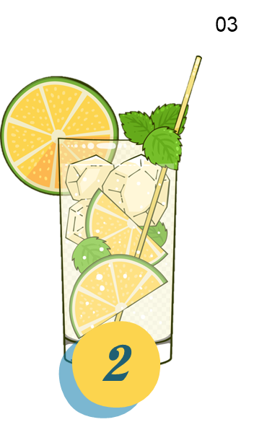
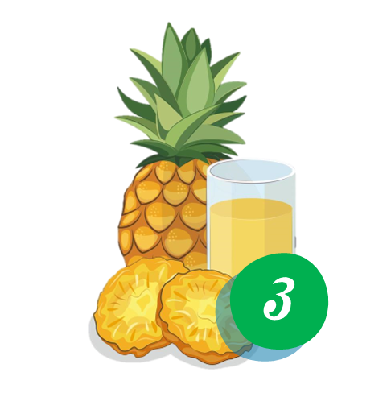
Chọn thức uống giải nhiệt nào!
Notes:
Nhấn vào hình thức uống đến câu hỏi – Nhấn vào hình fruit juice để đến bài mới!
Game by Diệu Hiền MNT

Slide 6
Viết số: 4 chục và 3 đơn vị
43
4
34
3
Notes:
Nhấn vào dấu tích xanh để quay lại câu hỏi.

Slide 7
Số lớn hơn 65 gồm:
56, 87
72, 39
75, 93
65, 78
Notes:
Nhấn vào dấu tích xanh để quay lại câu hỏi.

Slide 8
Số? 88 = …… + 8
70
10
90
80
Notes:
Nhấn vào dấu tích xanh để quay lại câu hỏi.

Slide 9
LUYỆN TẬP

Slide 10
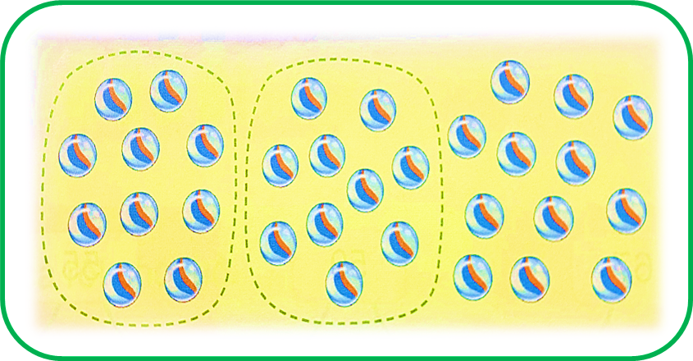
Em ước lượng xem trong hình có khoảng mấy chục viên bi rồi đếm số viên bi trong hình đó (theo mẫu).
a) Mẫu
Em ước lượng: Khoảng
3 chục viên bi.
- Em đếm được:
32 viên bi

Slide 11
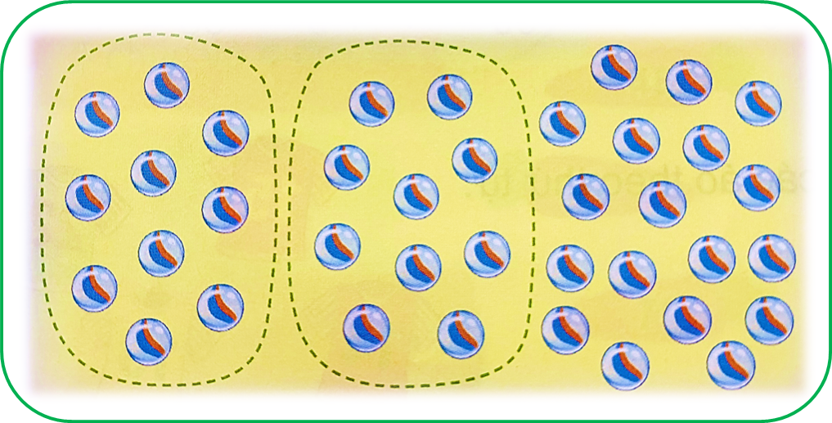
Em ước lượng: Khoảng chục viên bi.
?
3
Em đếm được : viên bi
?
38

Slide 12
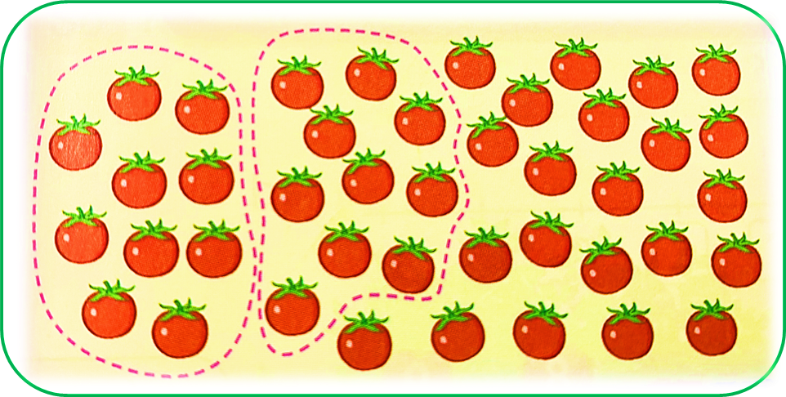
Em ước lượng xem trong hình có khoảng mấy chục quả cà chua rồi đếm số cà chua trong hình đó

Slide 13
Em ước lượng: Khoảng chục quả cà chua.
?
4
Em đếm được : quả cà chua
?
42

Slide 14
Số?
a) Số 87 gồm 8 chục là: 87 = 80 + 7
b) Số 45 gồm ? chục và ? đơn vị, viết là: 45 = ? + ?
Để thực hiện bài tập này, cùng chơi trò chơi
“Tìm phụ kiện đi biển” nhé!
c) Số 63 gồm ? chục và ? đơn vị, viết là: ? = ? + ?

Slide 15
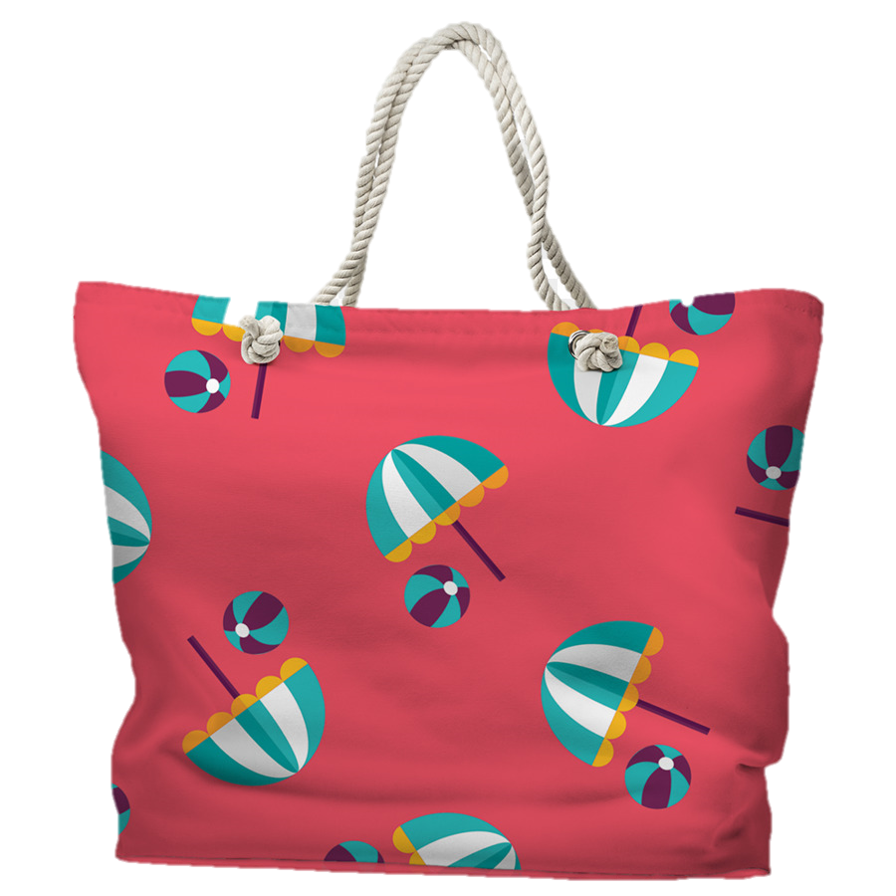
b) Số 45 gồm chục và đơn vị, viết là: 45 = +
40
4
5
5
c) Số 63 gồm chục và đơn vị, viết là: = +
6
3
63
60
3

Slide 16
a) Em lắp bốn miếng bìa A, B, C, D vào vị trí thích hợp trong bảng
65 | 66
75 | 76
1 | 2 | 3 | 4 | 5 | 6 | 7 | 8 | 9 | 10
11 | 12 | 13 | 14 | 15 | 16 | 17 | 18 | 19 | 20
21 | 22 | 23 | 24 | 25 | 26 | 27 | 28 | 29 | 30
31 | 32 | 33 | 34 | 35 | 36 | 37 | 38 | 39 | 40
41 | 42 | 43 | 44 | 45 | 46 | 47 | 48 | 49 | 50
51 | 52 | 53 | 54 | 55 | 56 | 57 | 58 | 59 | 60
61 | 62 | 63 | 64 | 65 | 66 | 67 | 68 | 69 | 70
71 | 72 | 73 | 74 | 75 | 76 | 77 | 78 | 79 | 80
81 | 82 | 83 | 84 | 85 | 86 | 87 | 88 | 89 | 90
91 | 92 | 93 | 94 | 95 | 96 | 97 | 98 | 99 | 100
47 | 48
57 | 58
43 | 44
53 | 54
35 | 36
45 | 46

Slide 17
b) Tìm số lớn nhất ở mỗi miếng bìa A, B, C, D rồi viết các số đó theo thứ tự từ bé đến lớn
65 | 66
75 | 76
47 | 48
57 | 58
43 | 44
53 | 54
35 | 36
45 | 46
46, 54, 58, 76

Slide 18
VẬN DỤNG

Slide 19
Xếp các số sau theo thứ tự từ lớn đến bé
78, 34, 90, 56, 88, 92

Slide 21
Bài giảng này kính tặng quý tặng Thầy Cô đã quan tâm và chia sẻ cho Măng Non.
Kính chúc quý thầy cô có những trải nghiệm hữu ích và tuyệt vời!
Soạn bài giảng yêu cầu các khối lớp
Thiết kế bài giảng E – Learning
MĂNG NON – TÀI LIỆU TIỂU HỌC
Mời truy cập: MĂNG NON- TÀI LIỆU TIỂU HỌC | Facebook
ZALO : 0382348780 - 0984848929
Notes:
Bài giảng kính tặng quý tặng Thầy Cô quan tâm và chia sẻ cho Măng Non – Kính chúc quý thầy cô thành công trong sự nghiệp trồng người.

Slide 22
SOS!!! Hiện nay MĂNG NON xác nhận fb HƯƠNG THẢO (tranthao121004@gmail.com) chuyên sử dụng chất xám của
Măng Non và các nhóm khác để buôn bán kiếm lợi nhuận từ thầy cô giáo.
Đề nghị fb HƯƠNG THẢO hãy biết tôn trọng và tự trọng!

